Slide 1
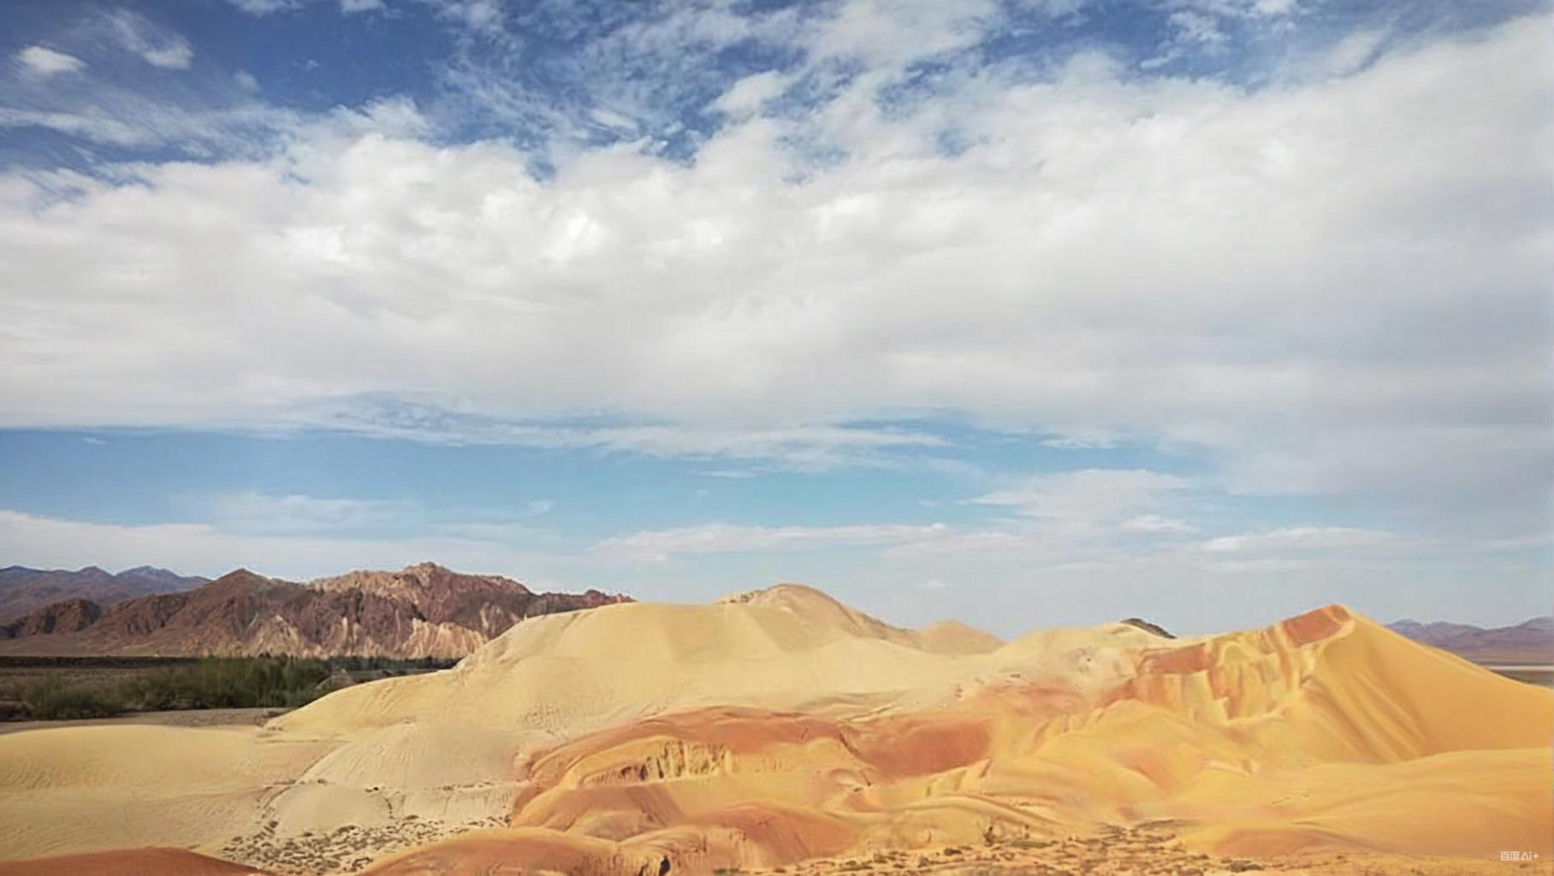








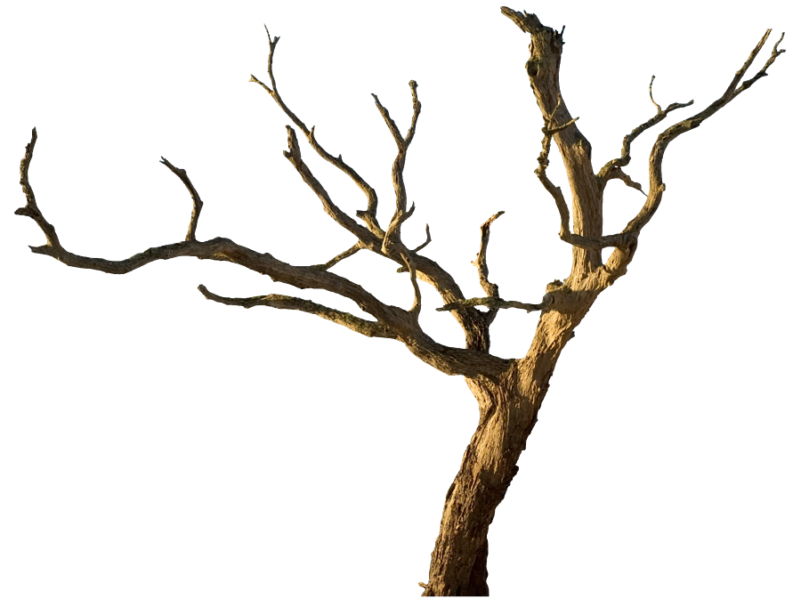


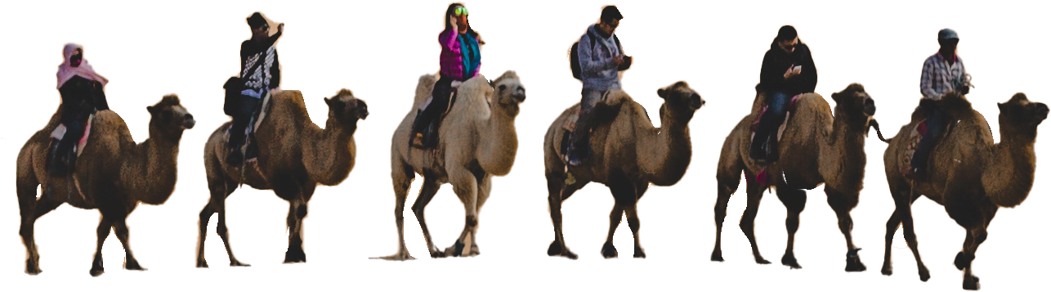

Slide 2

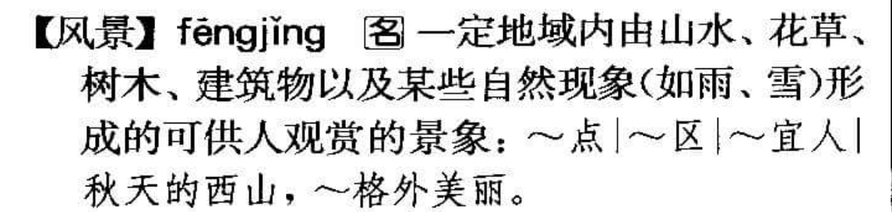
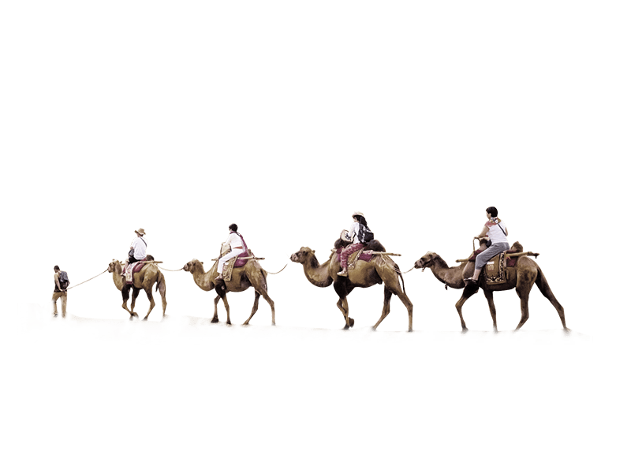

《现代汉语词典（第七版）》
茅盾文章中谈论的“风景”符合这一定义吗？

Slide 3
欣赏“风景”，理解“景”“人”关系
《风景谈》一文描绘了六幅“风景”，请你在文中找出对应段落，进行概括和分析，完成下述表格。
风景名称 | 自然环境 | 意境特点 | 人的活动 | 人的活动所带来的改变
沙漠驼铃 | 茫茫沙漠 | 平板、单调、苍茫、寂静 | 驼队行进，黑点渐成线，驼铃叮当，猩红旗帜飘扬 | 单调中涌现动态韵律，意境转为庄严妩媚。

Slide 4
请依据表格分析自然环境与人的活动之间是什么关系
风景名称 | 自然环境 | 意境特点 | 人的活动 | 人的活动所带来的改变
沙漠驼铃 | 茫茫沙漠 | 平板、单调、苍茫、寂静 | 驼队行进，黑点成线，驼铃叮当，猩红旗帜飘扬 | 单调中涌现动态韵律，意境转为庄严妩媚
月夜归耕 | 黄土高原，明月夜，谷子丛密 | 朴素、空旷、荒凉、静穆 | 农民牵牛晚归，粗朴短歌从山顶飘落 | 歌声打破寂静，剪影与自然融合，展现田园牧歌式的劳动诗意
延河夕照 | 河水汤汤急流，满天彩霞 | 古朴、静穆 | 一队人欢歌笑语，生产归来 | 青年活力与自然辉映，带来了更强烈的生命力
石洞雨景 | 荒山怪石、雨天泥泞，原始石洞 | 沉闷压抑、贫瘠荒芜 | 青年男女避雨读书，专注学习 | 贫瘠环境因精神追求而升华的，知识追求点亮荒芜
桃林茶社 | 二三十棵桃树、半爿石磨、断碑残石，庄稼杂生 | 简朴平凡 | 同伴相聚、围坐读书、集体争论哲学、安静休憩 | 宁静雅致中充满生机与理想主义，思想碰撞激活平凡（甚至贫乏）景致
北国晨号 | 五月初夏黎明，朝霞漫天，山峰肃立 | 清冷寂静 | 哨兵吹号，战士持枪守卫 | 号声打破寂静，战士英姿融入朝霞，带来严肃、坚决、勇敢的精神力量
背
景
主景
正因为有了“人’的活动,才能成为“风景”

Slide 5
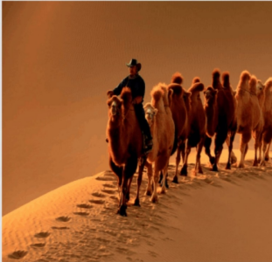
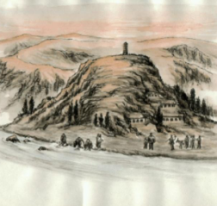
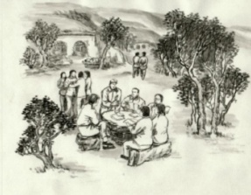
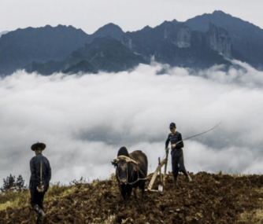
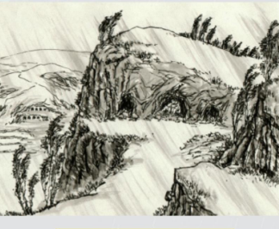
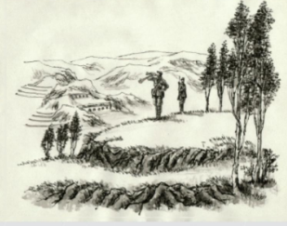
比较“风景”，寻找横纵关联
请从“人的活动”角度切入对六幅风景进行横向比较。
沙漠驼铃
延河夕照
桃林茶社
月夜归耕
石洞雨景
北国晨号
不同场景、不同人物、不同活动——全面生活图景

Slide 6

比较“风景”，寻找横纵关联
分析议论性语段的前后关系，佐证六幅风景的纵向逻辑。
第一句（第1段）：“这里是大自然的最单调最平板的一面，然而加上了人的活动，就完全改观，难道这不是“风景”吗？自然是伟大的，然而人类更伟大。”
第二句（第4段）：“自然是伟大的，人类是伟大的，然而充满了崇高精神的人类的活动，乃是伟大中之尤其伟大者！”
第三句（第6段）：“如果不是内生活极其充满的人作为这里的主宰，那又有什么值得怀念？”
第四句（第8段）：“人类的高贵精神的辐射，填补了自然界的贫乏，增添了景色，形式的和内容的。人创造了第二自然！”
第五句（第10段）：“如果你也当它是‘风景’，那便是真的风景，是伟大中之最伟大者！”

Slide 7
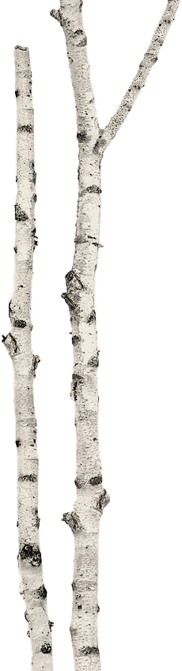
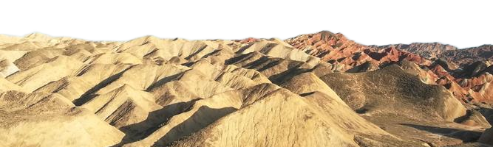
这六幅风景是按照作者对人类与自然的关系的认识逐一深化的顺序组合在一起的。
这是一个层层递进的精妙结构：从征服自然（沙漠）到改造自然（高原），从物质生产（延河）到精神追求（石洞），从社群生活（桃林）到民族命运（北国）。这是一个从具体到抽象、从个体到集体、从物质到精神的升华过程。

Slide 8
第一句（第1段）：“这里是大自然的最单调最平板的一面，然而加上了人的活动，就完全改观，难道这不是“风景”吗？自然是伟大的，然而人类更伟大。”
第二句（第4段）：“自然是伟大的，人类是伟大的，然而充满了崇高精神的人类的活动，乃是伟大中之尤其伟大者！”
第三句（第6段）：“如果不是内生活极其充满的人作为这里的主宰，那又有什么值得怀念？”
第四句（第8段）：“人类的高贵精神的辐射，填补了自然界的贫乏，增添了景色，形式的和内容的。人创造了第二自然！”
第五句（第10段）：“如果你也当它是‘风景’，那便是真的风景，是伟大中之最伟大者！”
文章写风景，谈风景，层层推进，步步深化，直到最后一段，画龙点睛，圆满地表现了主题。
总结：议论语句中的“更伟大”“尤其伟大”“最伟大”其实是把六幅画面的寓意清楚地分出了三个等级。这些议论语句犹如一根彩线，贯穿起六幅画面，环环相扣，层层推进，一步步把读者引领到一个崇高的境界。

Slide 9
比较“风景”，寻找横纵关联
第2段、第3段同为劳动生活，第5段、第7段同写学习生活，能不能删去其中一个段落或者调整段落顺序？
月夜归耕
劳动人民
改造自然
河边夕照
文艺工作者
改造自我
石洞雨景
一对知识青年
独特性
桃林茶社
一群知识青年
普遍性

Slide 10

解密“风景”，理解主旨
（一）补充背景，理解文中“谜语”
1.时代背景
“打断骨头连着筋，扒了皮肉还有心，只要还有一口气，爬也爬到延安城。”这是1937年10月上海沦陷后，一批上海爱国青年，为了抗日救亡，辗转13个月，艰难跋涉一万多里，历经千辛万苦，终于来到革命圣地延安时的真实写照，这也是20世纪30年代后期，出现在中国西北从陕西省会西安通往陕北小城延安的崎岖道路上的一道独特的风景。抗日战争爆发后，在这荒芜的黄土高原上，一批又一批，一群又一群的爱国青年，栉风沐雨、风餐露宿，络绎不绝地奔向他们理想的天地、精神的家园——延安。到延安去，成为当时一代爱国青年的心灵呼唤、强烈愿望和豪迈行动。

Slide 11
解密“风景”，理解主旨
（一）补充背景，理解文中“谜语”
1.时代背景
当时，印度援华医疗队队长爱德华目睹时隐时现地行进在蜿蜒山路上向延安进发的青年队伍时，由衷地赞叹道：“奇迹，奇迹，这简直就是奇迹！这是20世纪中国的耶路撒冷！”著名诗人何其芳这样描述当时的情景：“延安的城门成天开着，成天有从各个地方走来的青年，背着行李，燃烧着希望，走进这城门。学习。歌唱。过着紧张的快活的日子。然后一群一群地，穿着军服，燃烧着热情，走散到各个方向去。”
这些爱国知识青年，大多是从各地来到西安再转赴延安的。而从西安到延安，还要经过两道关：一是国民党设置的重重关卡，一是遥远路途的严峻考验。

Slide 12
解密“风景”，理解主旨
（一）补充背景，理解文中“谜语”
文章写于1940年12月，发表于重庆。
国统区的投降主义、国民党统治的凋敝与腐败让茅盾如鲠在喉，审查制度又让茅盾不得不注意表现方式。在《时间的纪录·后记》中，茅盾把这种在夹缝中写作的痛苦说得十分清楚：“世界的民主潮流是这样的汹涌澎湃，然而看看我们自己的国家，却那么不争气……在此期间，应写的实在太多，而被准许写的又少得可怜，无可写而不得不写。待要闭目歌颂吧，良心不许；搁笔装死罢，良心不安；于是而能幸见于刊物者，大抵半通不通，似可懂而不可懂”。
茅盾在《在抗战逆流中》里说：“我写了延安的‘风景’，而把政治寓于风景之中。”

Slide 13
任务三：解密“风景”，理解主旨
（一）补充背景，理解文中“谜语”
1.第三段中写拿调色板的，拉提琴的，不离木刻刀的，为什么不直接写出身份？用了“惯”“昨天”“经常”来修饰，是想强调什么呢？
2.“天下最难走的路”指的是革命吗？
3.文中为什么选这几个特定人群？
……

Slide 14

解密“风景”，理解主旨
请结合文本，简要谈谈作者还从哪些方面暗示或揭示了文中对象身份。

Slide 15
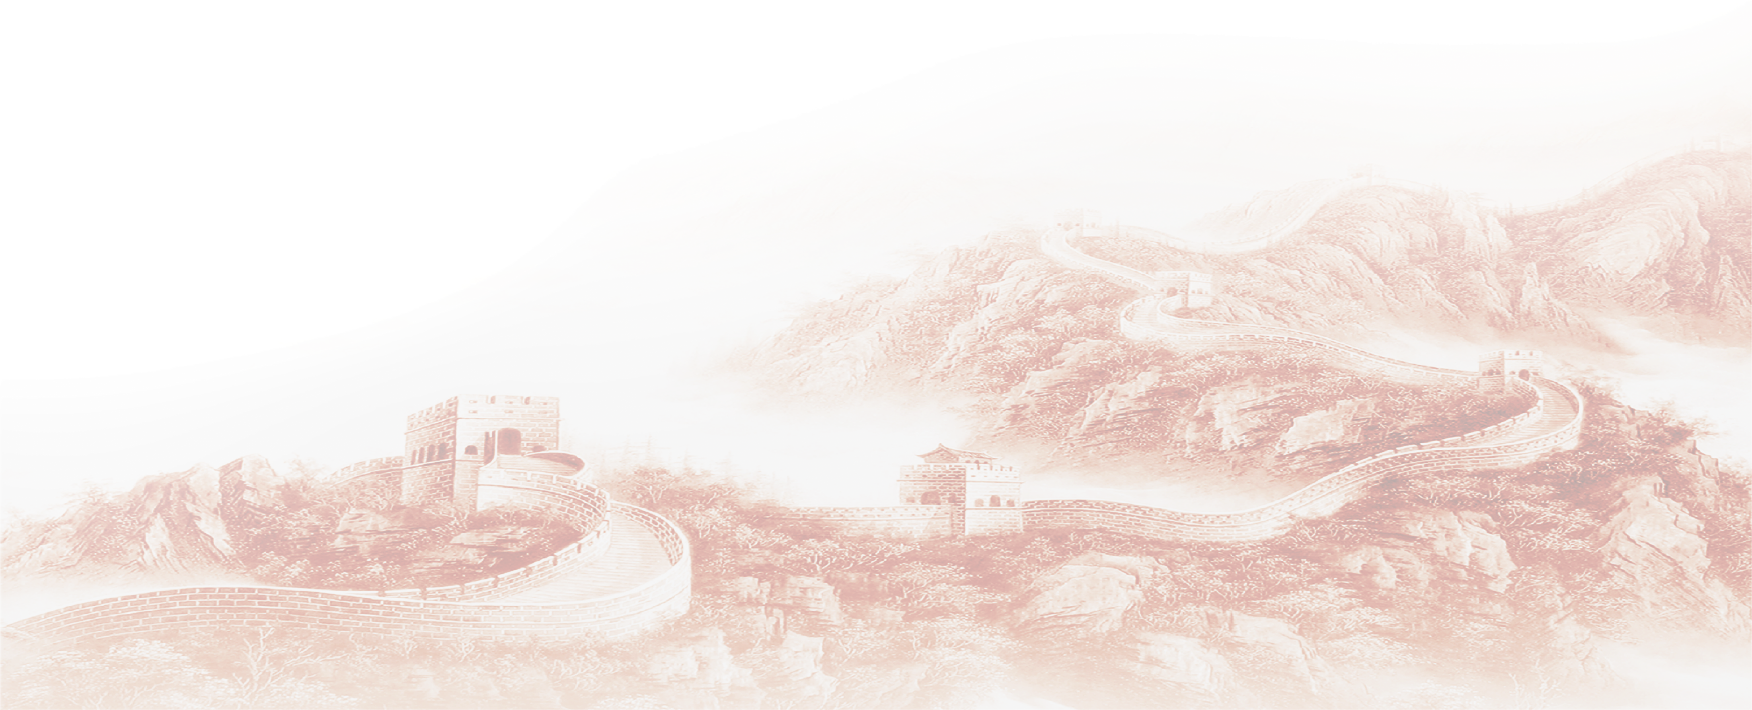

解密“风景”，理解主旨
（二）联系背景，理解创作意图
本文通过描绘六幅层层递进的画面，重新定义了“风景”的内涵，深刻论证了“充满了崇高精神的人类的活动乃是伟大中之尤其伟大者”这一核心观点。它实质上是一曲在特定历史背景下，对延安军民乃至整个中华民族所持有的乐观、奋斗、奉献精神的热情讴歌和崇高礼赞。

Slide 16
解密“风景”，理解主旨
（二）联系背景，理解创作意图
讨论：
国统区审查制度严苛，为什么作者宁可冒险也要写《风景谈》？

Slide 17
解密“风景”，理解主旨
解读标题：“风景谈”VS“谈风景”
谈风景
以“风景”为主，由景生情
风景谈
以“谈”为主，因情造景

Slide 18


任务三：解密“风景”，理解主旨
景物与人的活动
表达主观感受
01
改造自然的人类更伟大
沙漠驼铃
石洞雨景
02
具有崇高精神的人类的活动尤其伟大
高原归耕
桃林小憩
延河夕照
北国晨号
03
民族精神化身乃是伟大中之最伟大者
借谈“风景”向国统区人民展现中国共产党领导下陕甘宁边区蒸蒸日上、欣欣向荣的美好图景，讴歌延安军民身上体现出的伟大的民族精神和崇高的革命情怀

